Slide 1
电子束曝光机Beam Blank设计对曝光加工的影响仿真计算

Slide 2
原理分析——Beam Blank设计对曝光加工的影响
26/7/2023

Slide 3
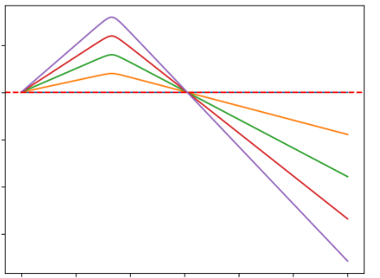
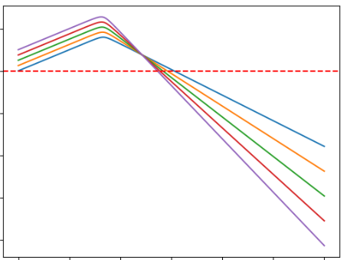
误差产生机理
物差

Slide 4
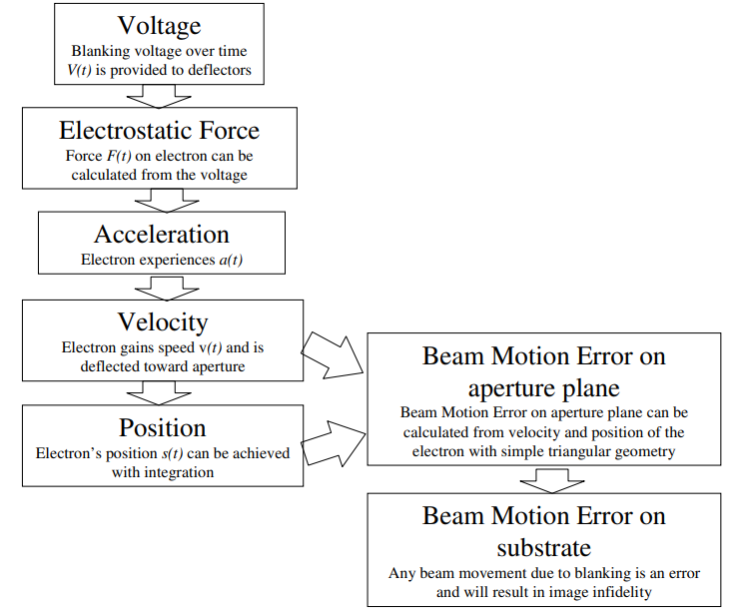
对于电子偏移量的计算流程
由于我们考虑的是电子光学系统，由电压产生的束流偏移并不会导致孔径平面上的束流运动产生误差，如过想要了解经过。
束流在孔径平面上的运动误差可以通过简单的三角几何法从电子的速度和位置计算得出。

Slide 5
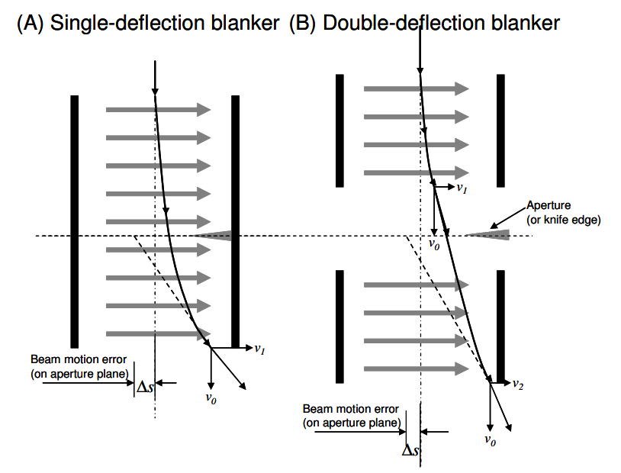
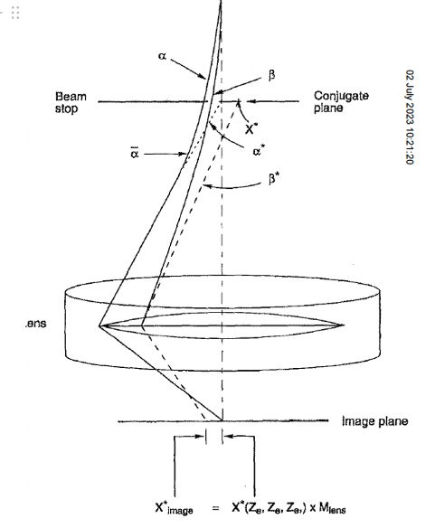
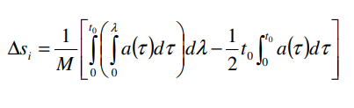
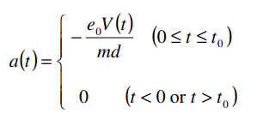
理论分析
对于Single Deflection Beam Blank
其中M为放大倍数，a(t)时间相关加速度
τ和λ为用于积分的临时变量
M. Gesley(1994). An electron optical theory of beam blanking

Slide 6
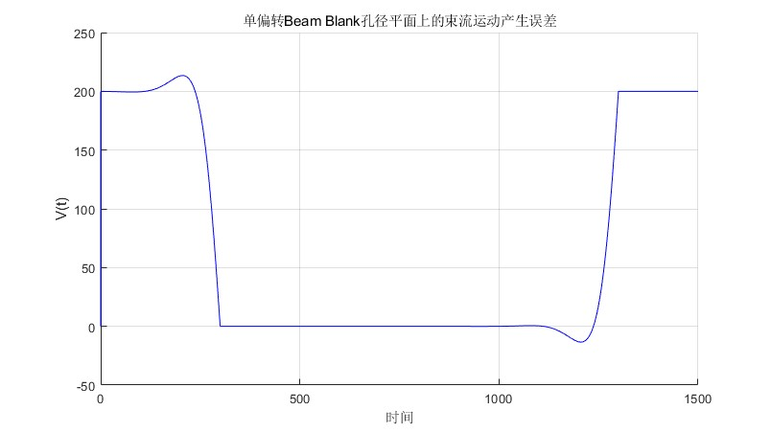
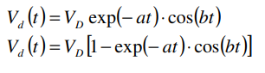
理论分析
对于孔径平面上的束流运动产生误差的公式，我们核心关注的问题就是在这个加速度函数的表达式上。已知加速度函数由极板间电压影响。极板间电压可以由整块电阻、电容和电感 (RLC)电路描述，有如下公式
极板电压打开状态
极板电压闭合状态

Slide 7
基本参数
极板间隙=0.5mm
极板长度=12.5mm
极板间电压=200V

Slide 8
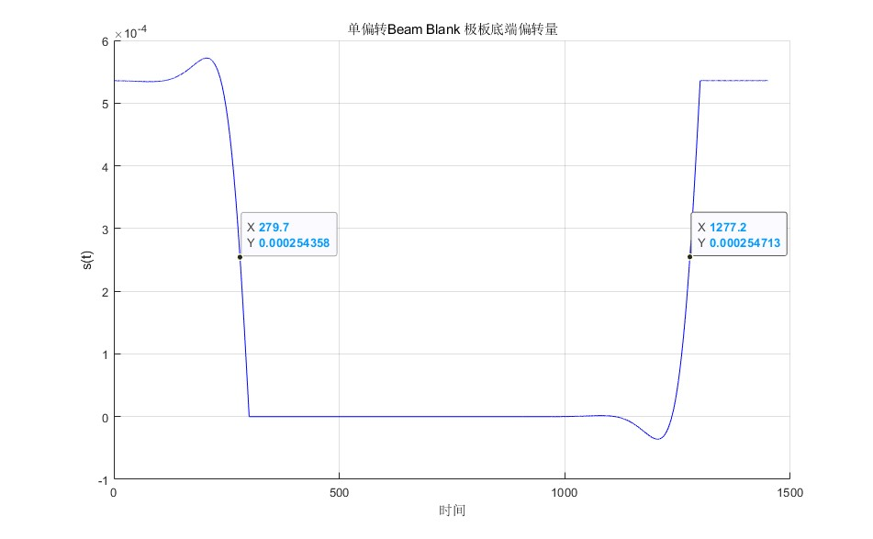
单偏转Beam Blank 极板底端偏转量
Beam on
/100ps

Slide 9
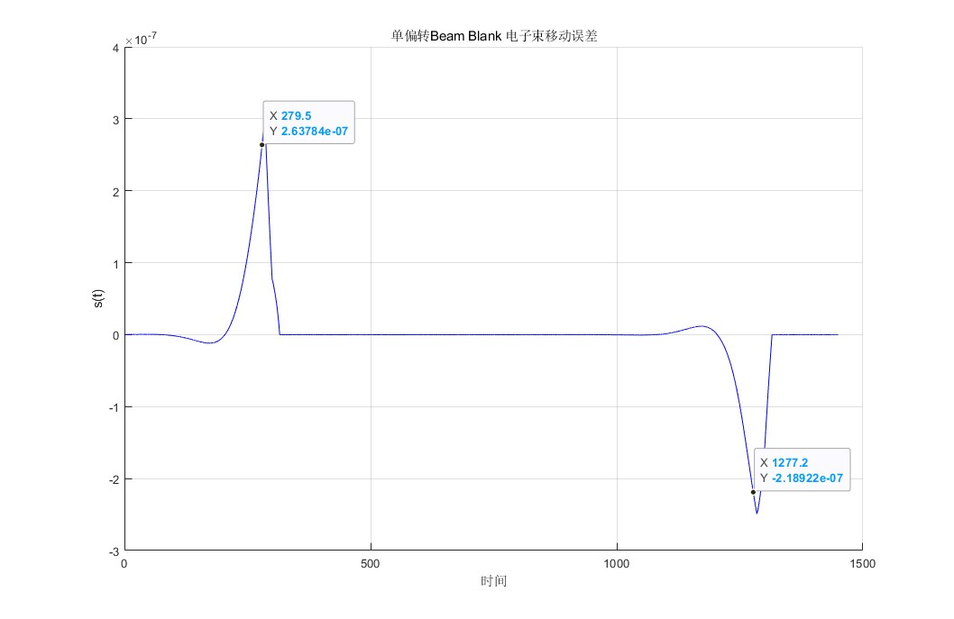
单偏转Beam Blank 电子束移动误差
Beam on
35.8ns
201.7ns

Slide 10
样品曝光效果之间关系
放大倍数=8

Slide 11
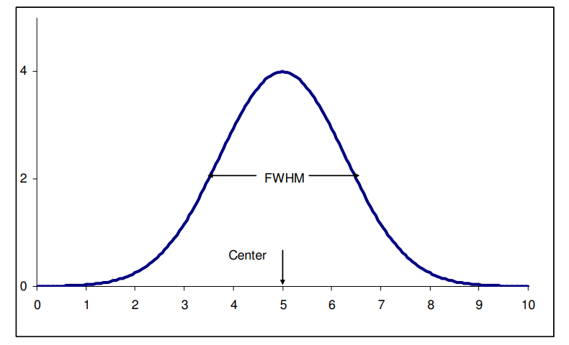
高斯剂量分布
FWHM=10nm

Slide 12
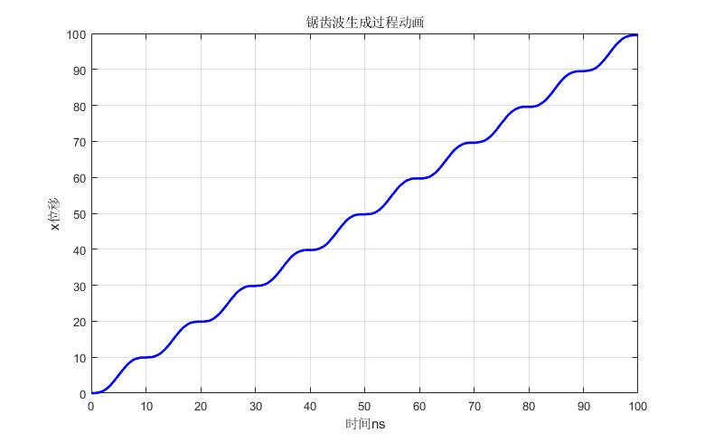
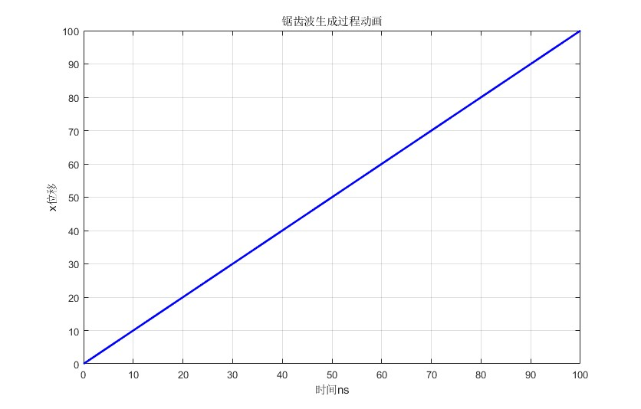
扫描函数
移动距离10nm
（step size）
停留时间50ns（dwell time）
20MHZ

Slide 13
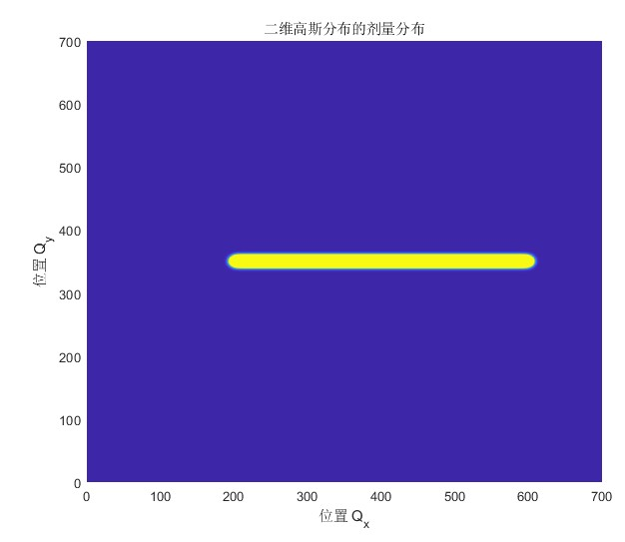
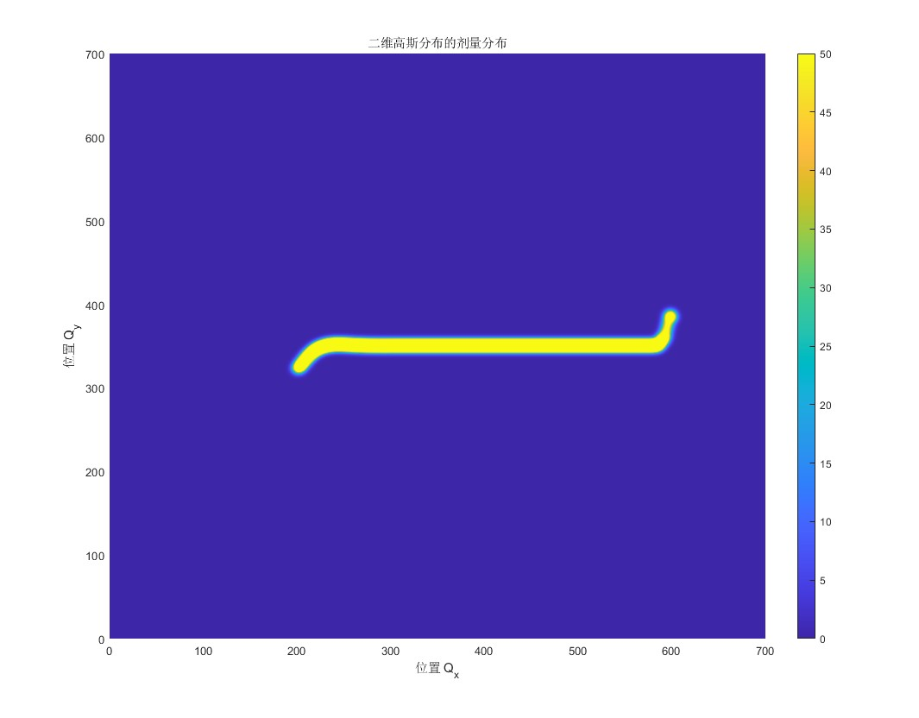
样品曝光效果

Slide 14
样品曝光效果
Beam on

Slide 15
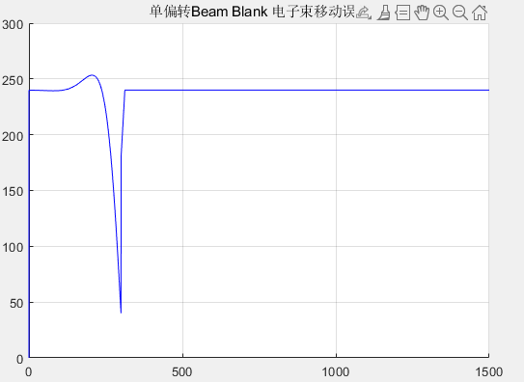
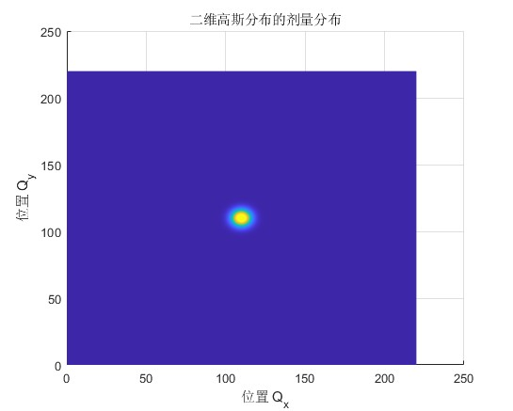
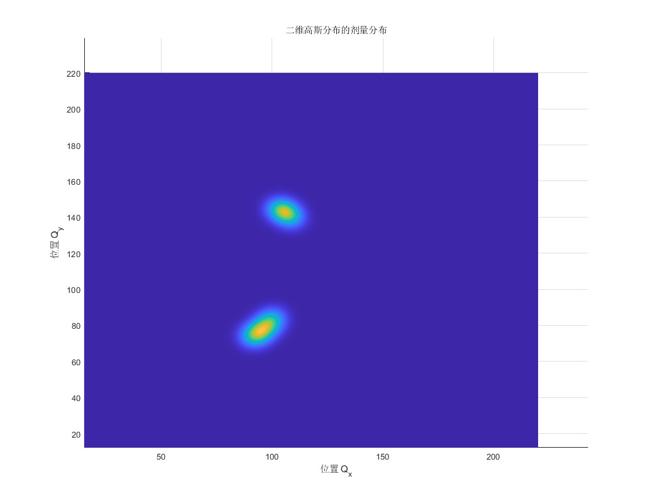
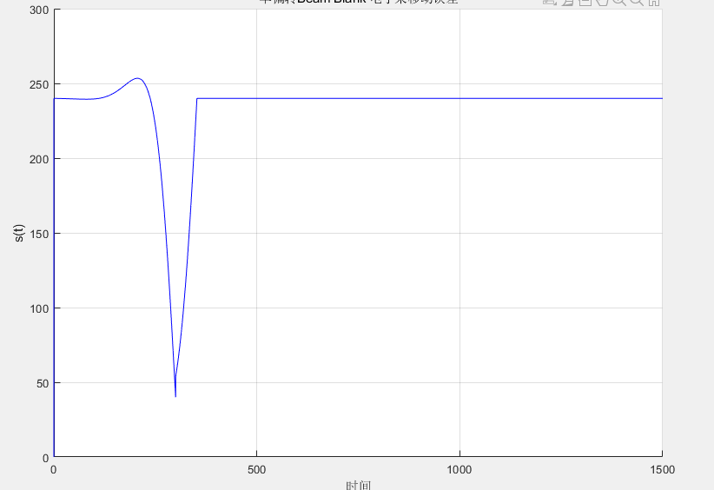
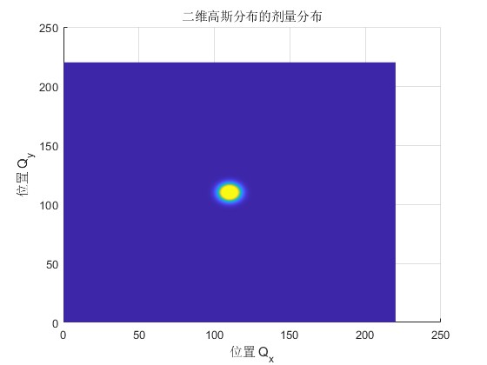
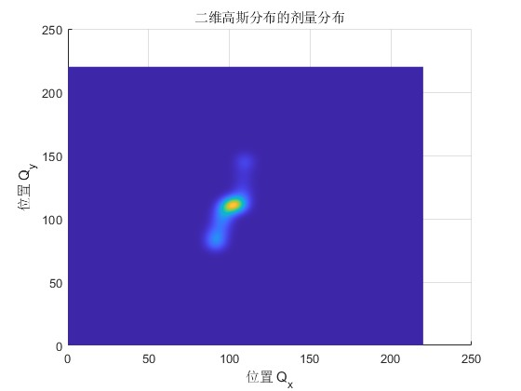
单点曝光
理想曝光结果
有偏转影响
20MHZ
5MHZ

Slide 16
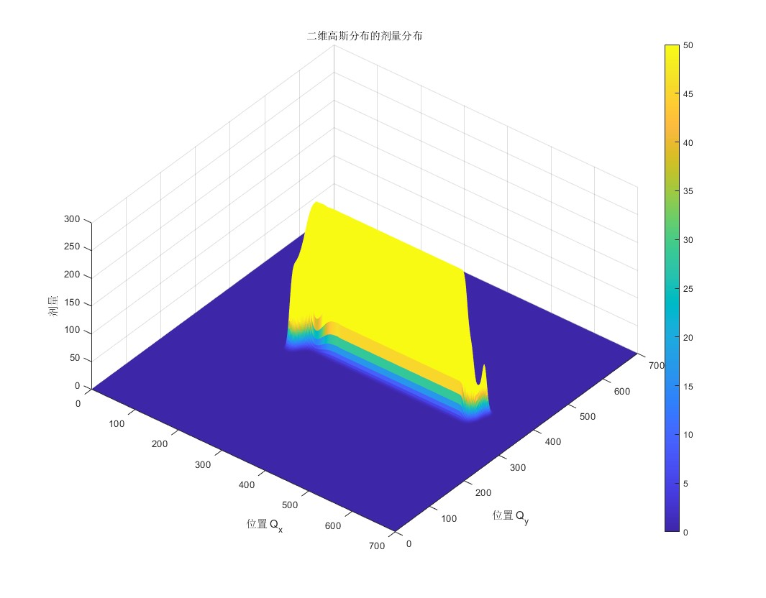
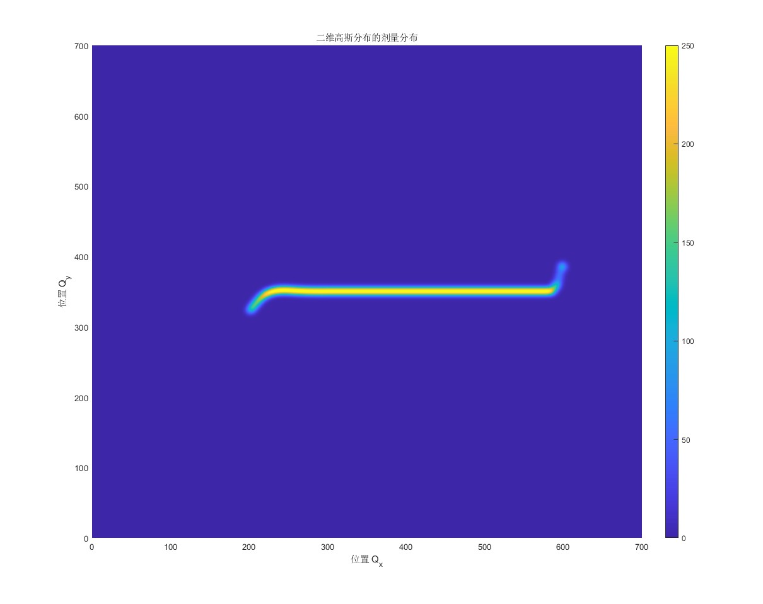
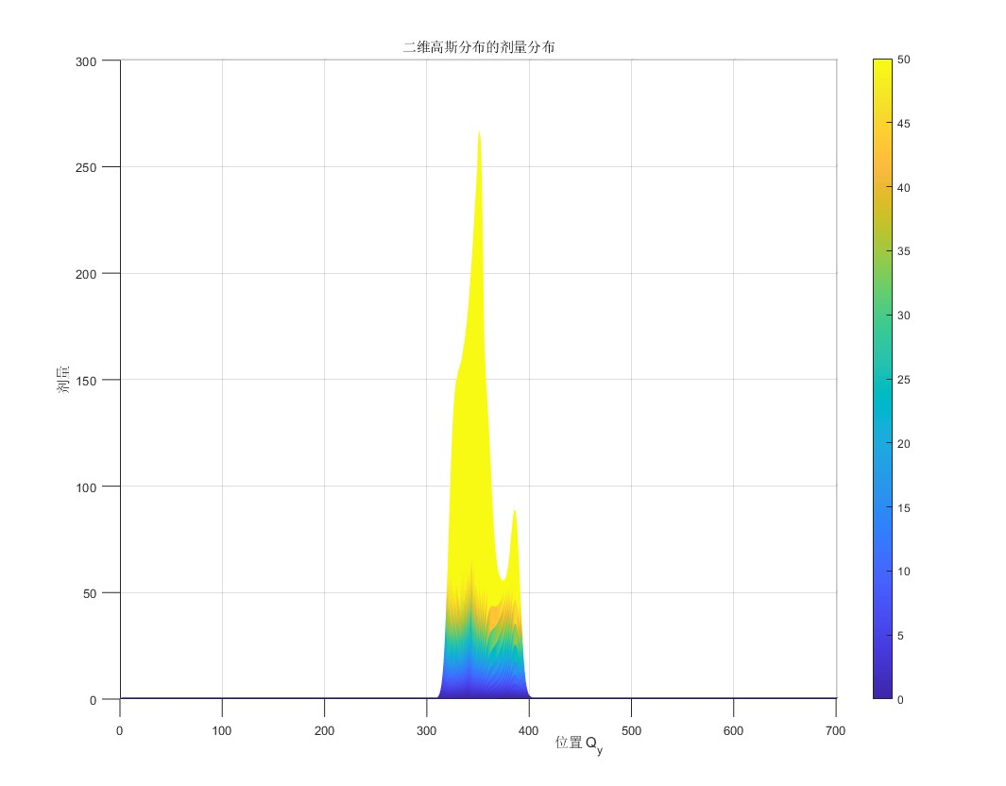
曝光效果以及剂量选取

Slide 17
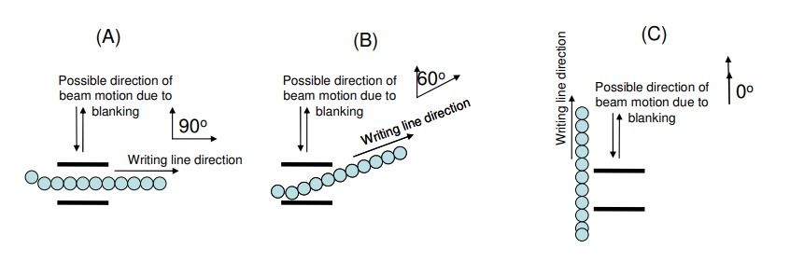
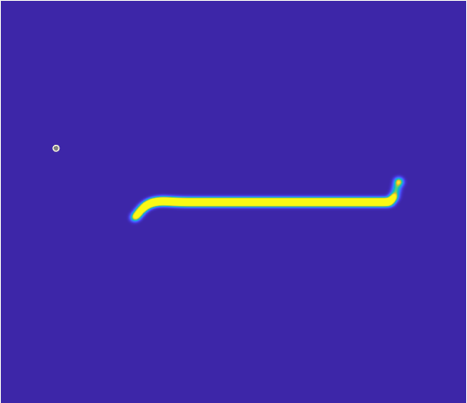
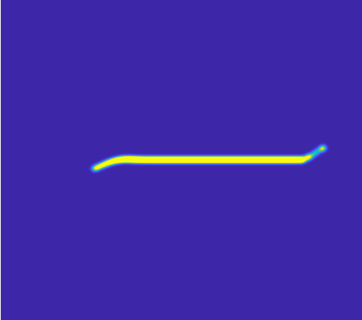
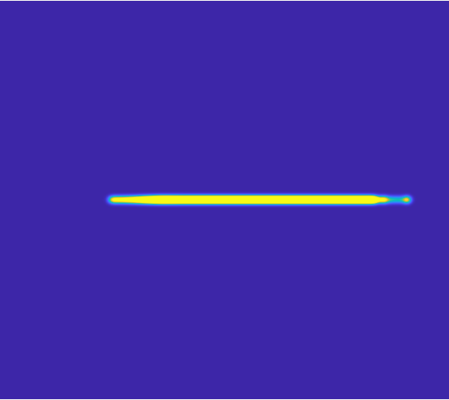
扫描方向
90度
45度
0度

Slide 18
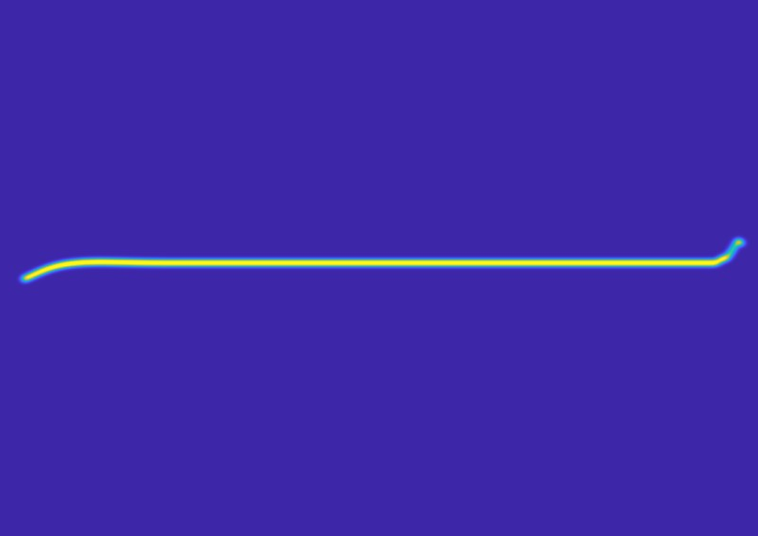
更高频的扫描速度
相同时间曝光更大尺寸
尾端曝光更清晰
束闸偏移影响更大
20MHZ
100MHZ

Slide 19
单偏转Beam Blank 电子束移动误差
Beam on
35.8ns
201.7ns

Slide 20
总结
目前单极板对高加速电压不适用
对高速扫描不适用
问题：剂量如何选取？
问题：实际的极板电压是什么情况

Slide 21
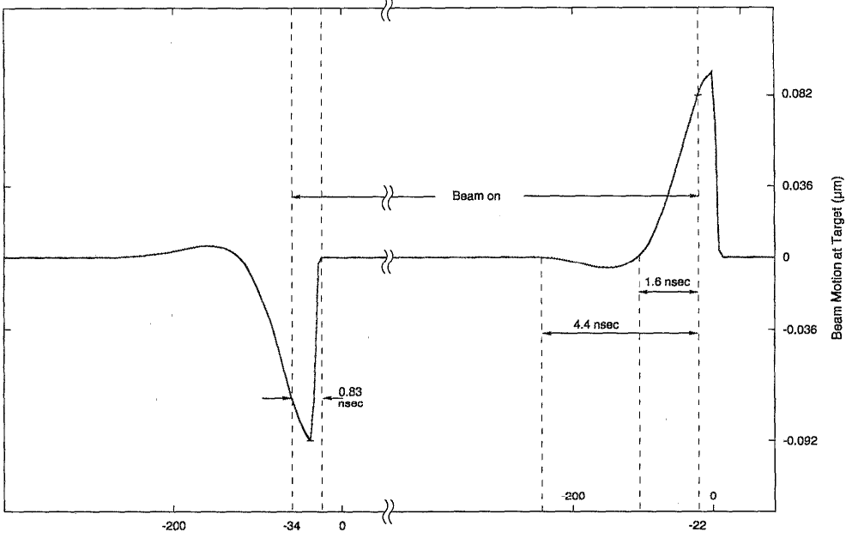
论文结果对比
相关论文：M. Gesley，An electron optical theory of beam blanking 

Slide 22
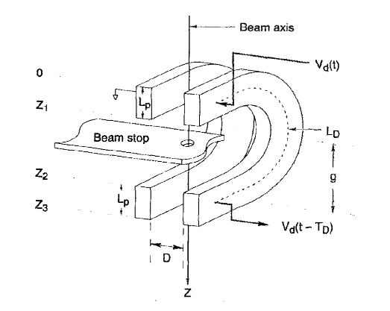
后续工作展望
Double Deflection（双偏转）：
电子束首先经过一个偏转装置，然后再经过另一个偏转装置，从而实现更复杂的偏转路径。允许更大范围和更高速度的电子束扫描。

Slide 23
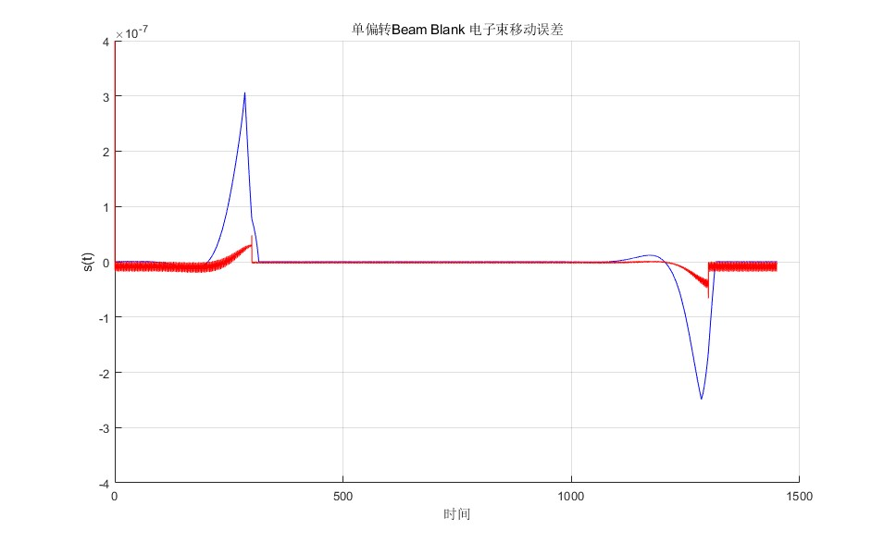
双偏转Beam Blank 电子束移动误差对比

Slide 24
实际情况分析——通过仿真和测量给出实际信号的波形图
7/8/2023

Slide 25
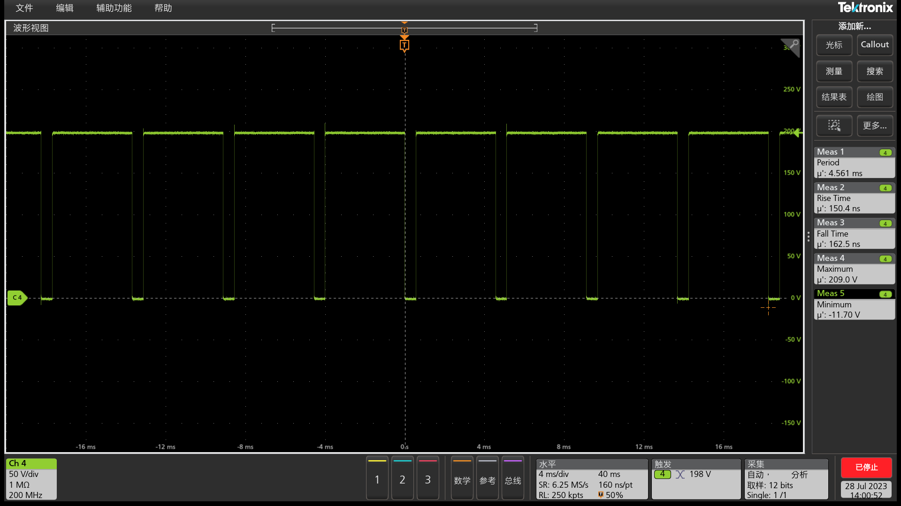
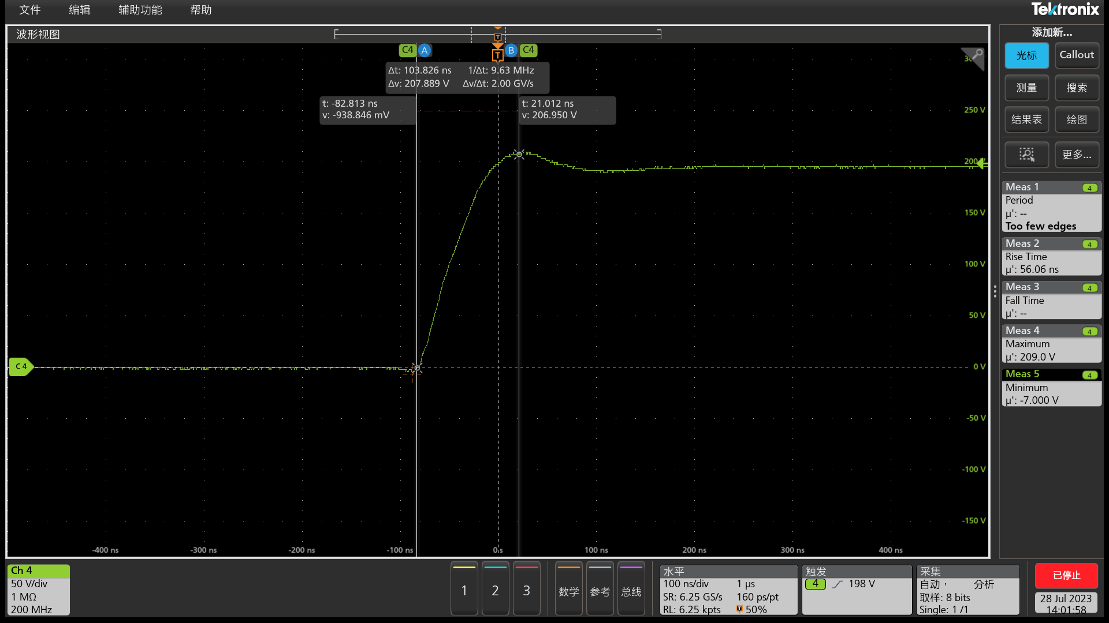
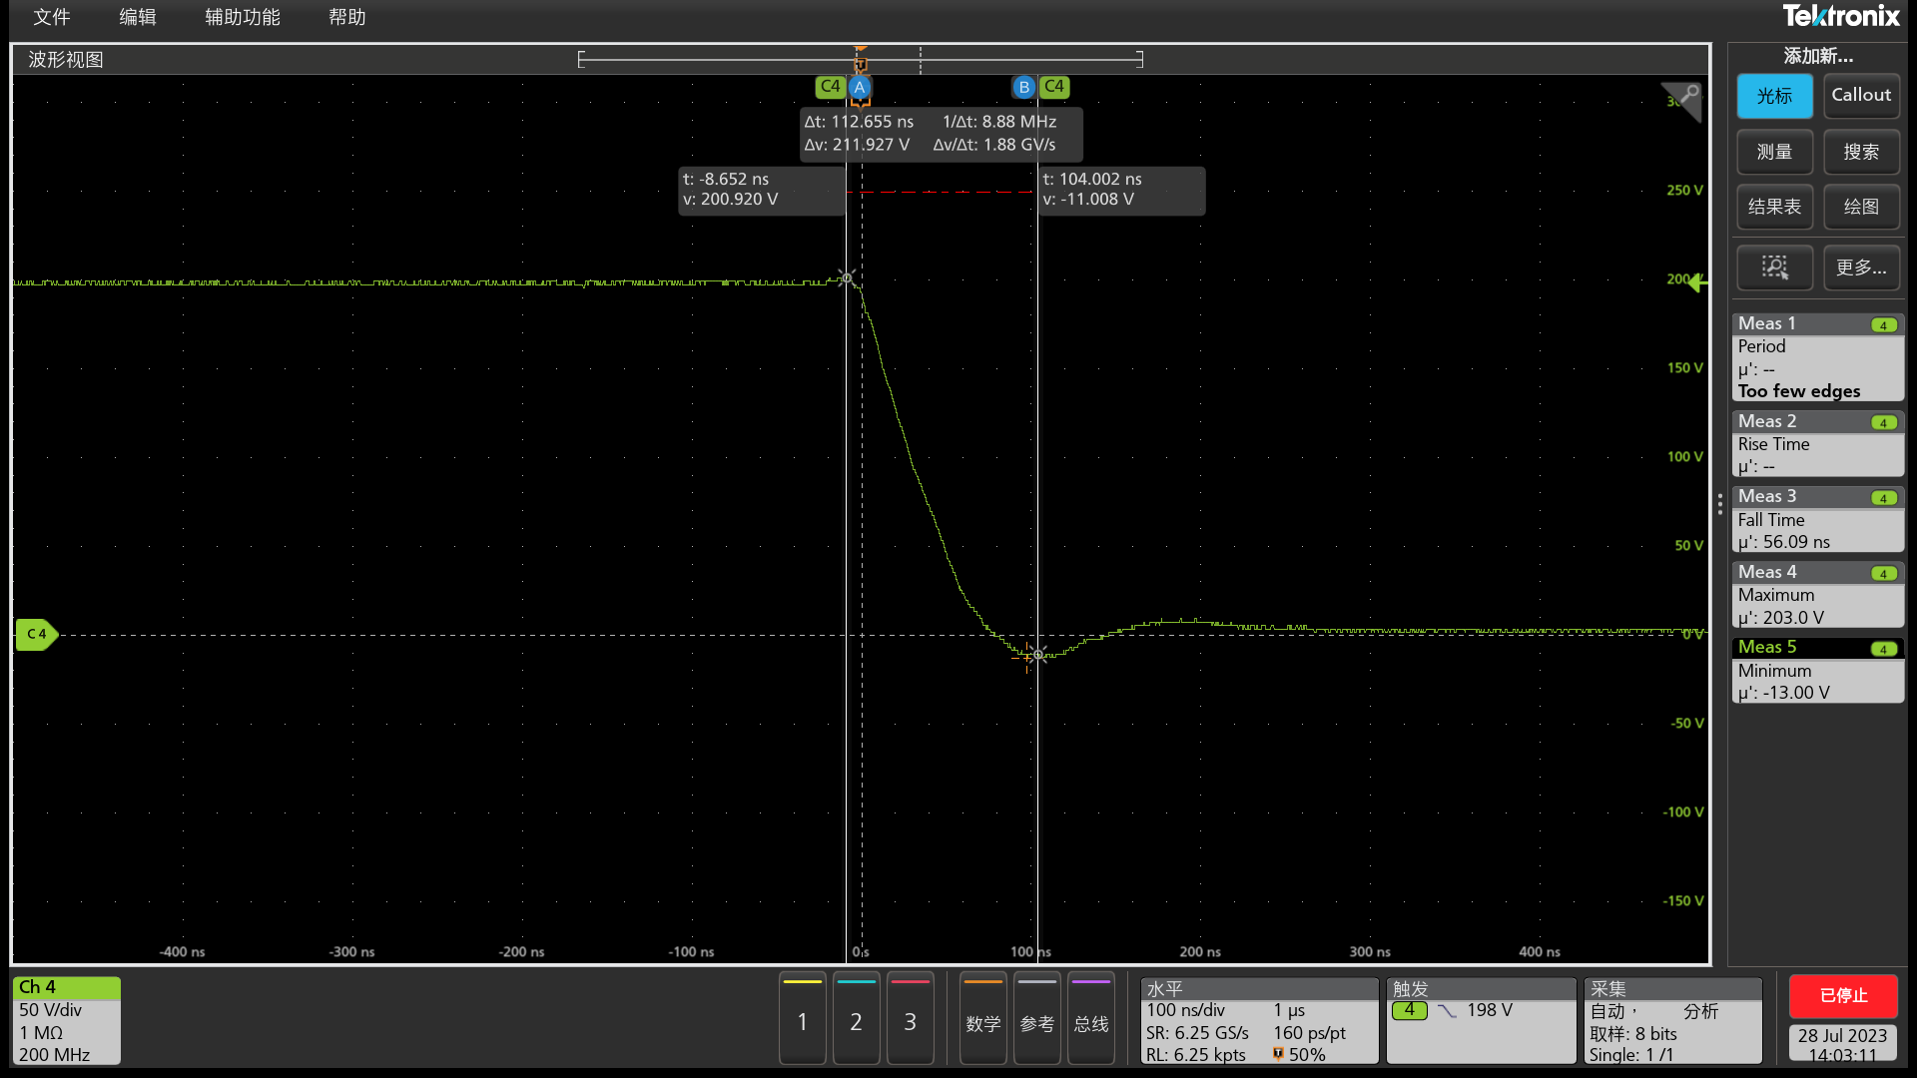

EBL束闸上升沿下降沿时间测试报告
王斌、余石勇老师帮忙测量
信号端测试结果

Slide 26
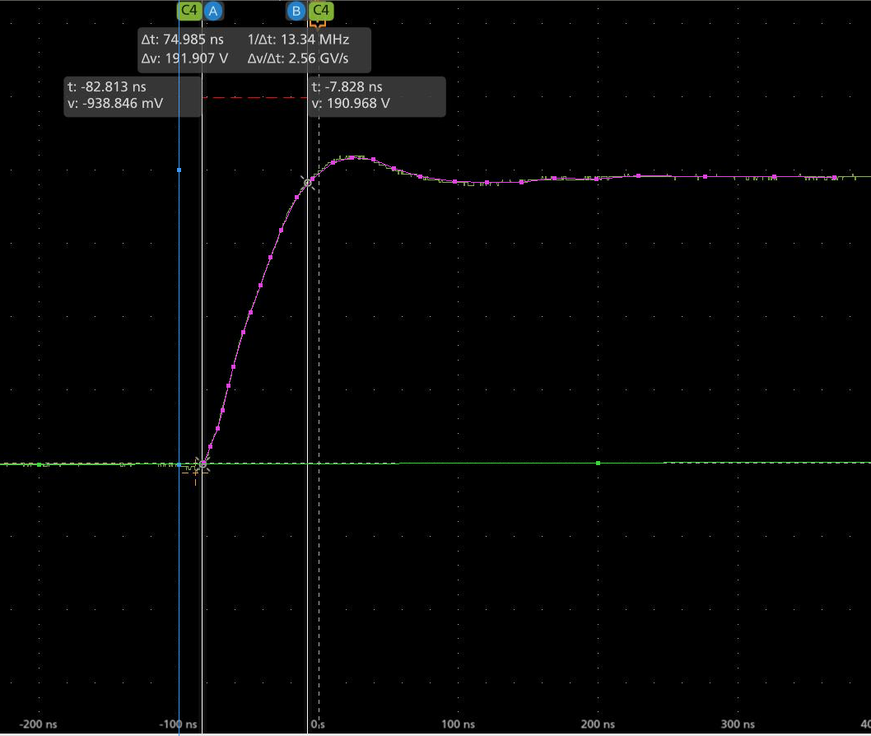
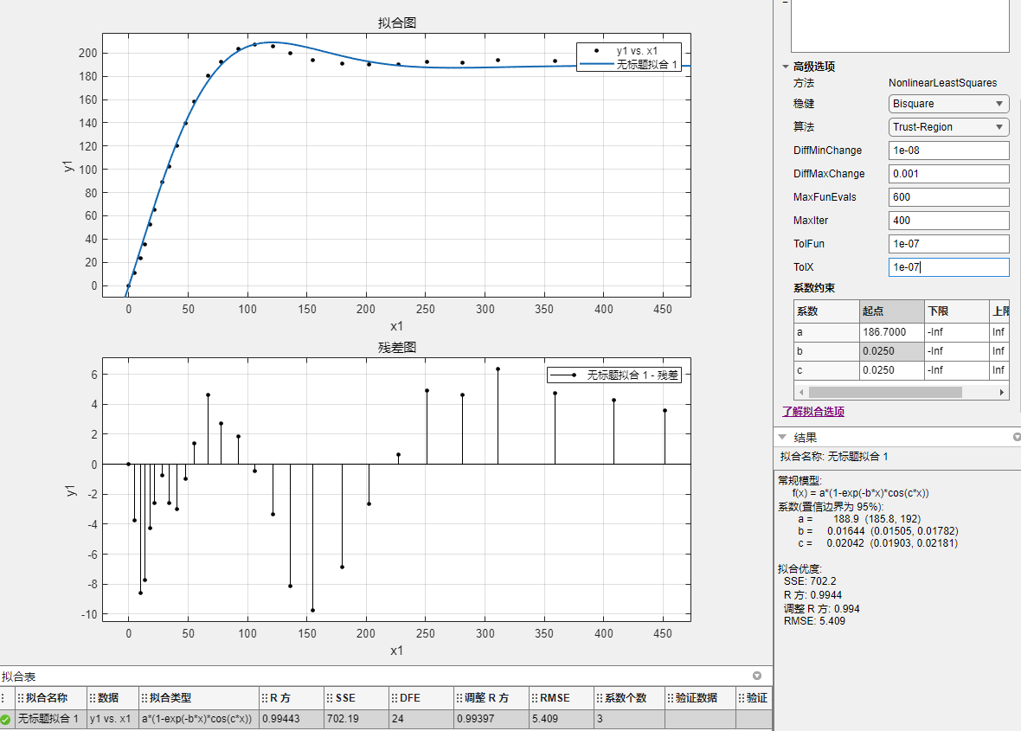
电压打开阶段

Slide 27
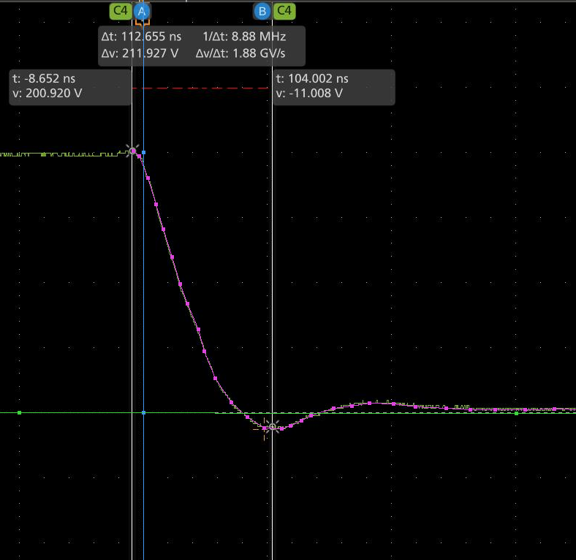
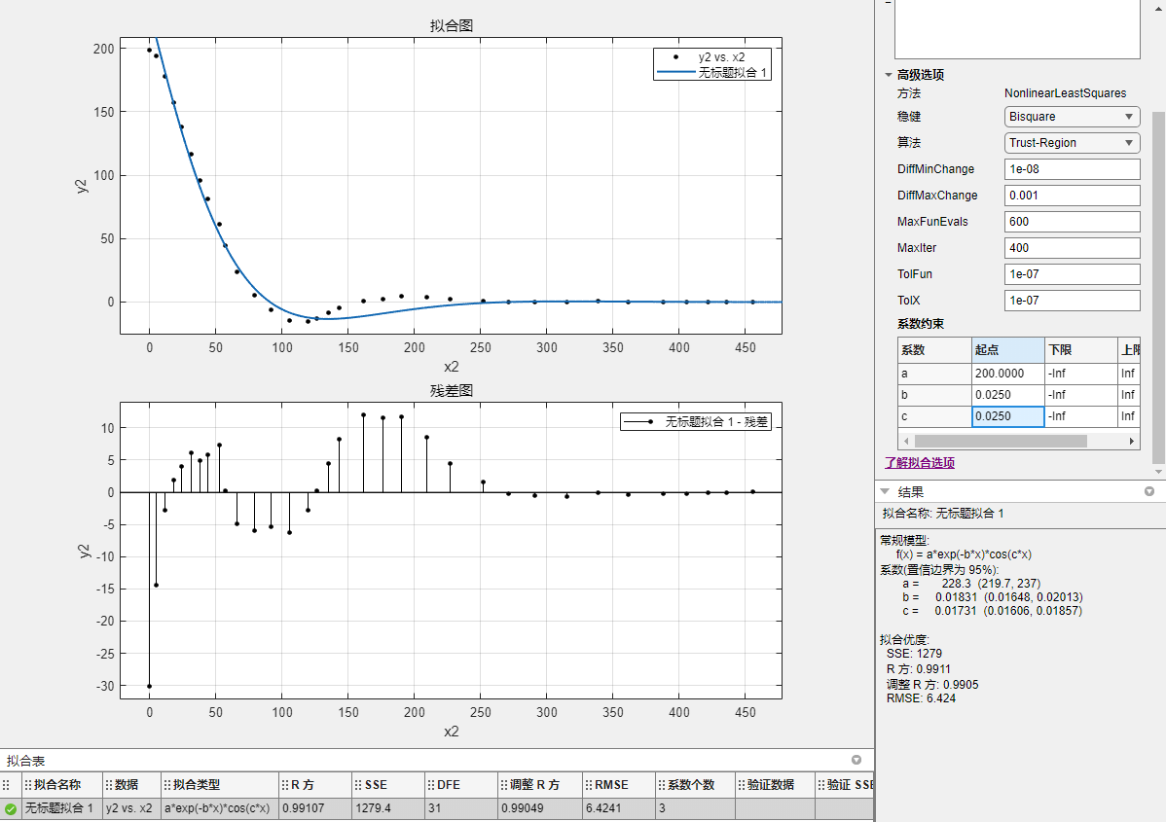
电压关闭阶段

Slide 28
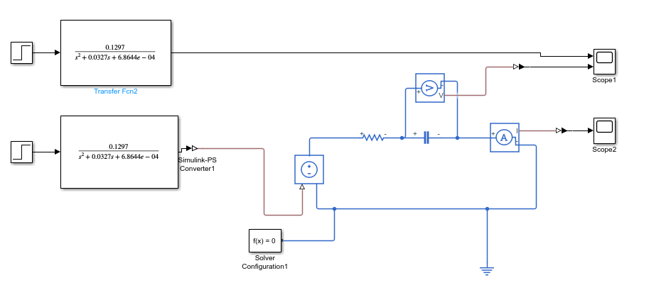
通过simscape仿真计算极板端信号情况
极板形成的电容大小约为9.9472e-13F，电路电阻为10欧姆

Slide 29
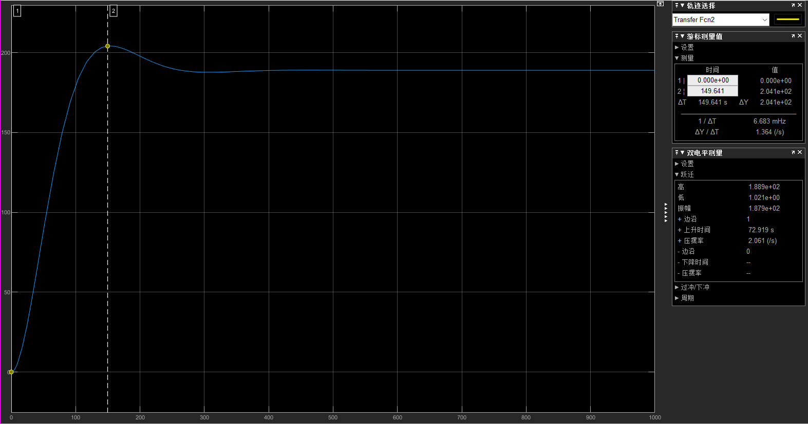
仿真结果
由于电容和电阻太小，对电路本身的信号不起到影响，所以外电路基本没有造成偏差

Slide 30
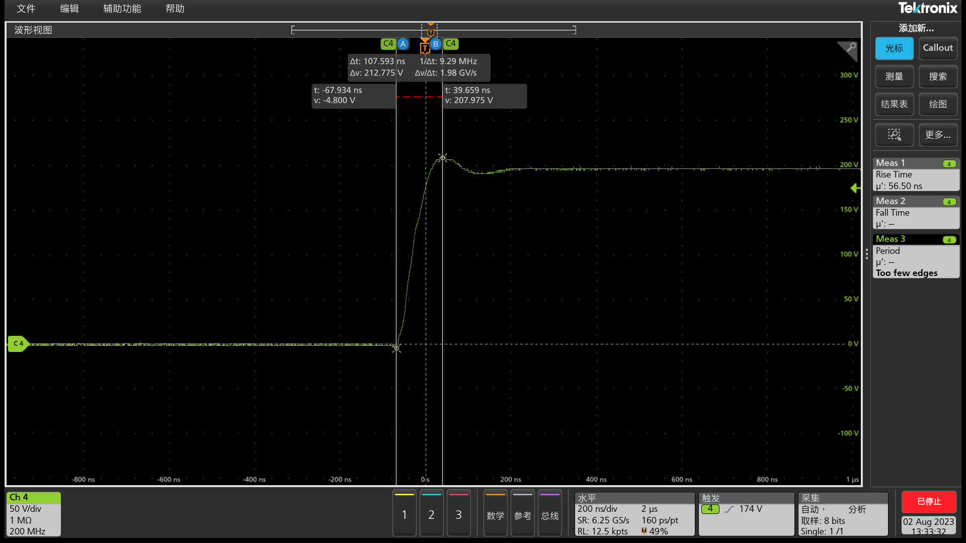
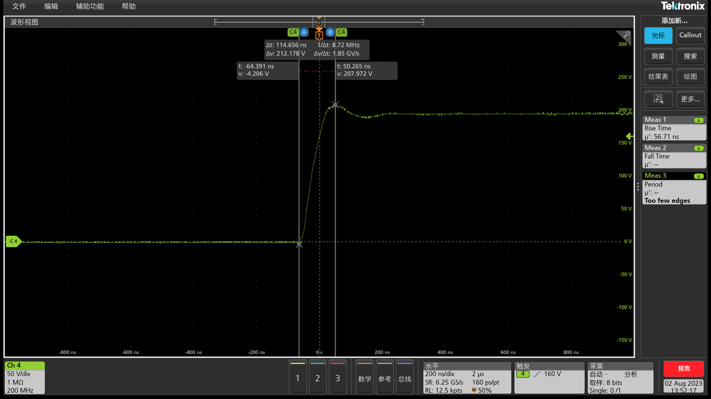
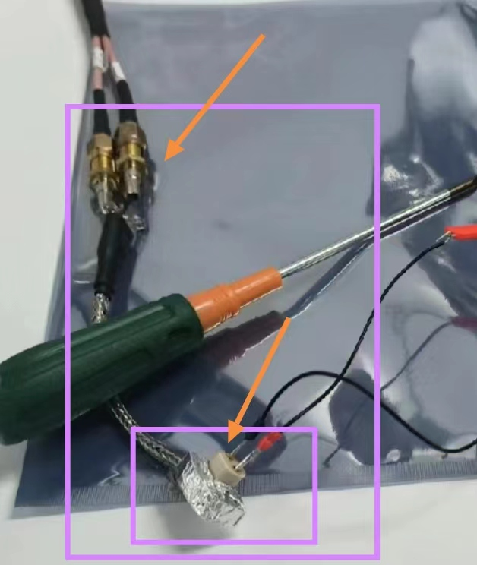
测试结果
后续王斌、余石勇
老师又对极板间电压以及不同阻值的线材进行了信号测量
原测试结果
束闸自带线缆测试结果：上升沿时间
自制3m线缆测试结果：上升沿时间

Slide 31
仿真计算误差极小可以忽略不计 实验数据信号源与极板间信号差大概在3%左右
结论

Slide 32
实际情况分析——针对目前的beam blank 在30KeV和50KeV下不同扫描速度对曝光结果产生的影响
8/8/2023

Slide 33
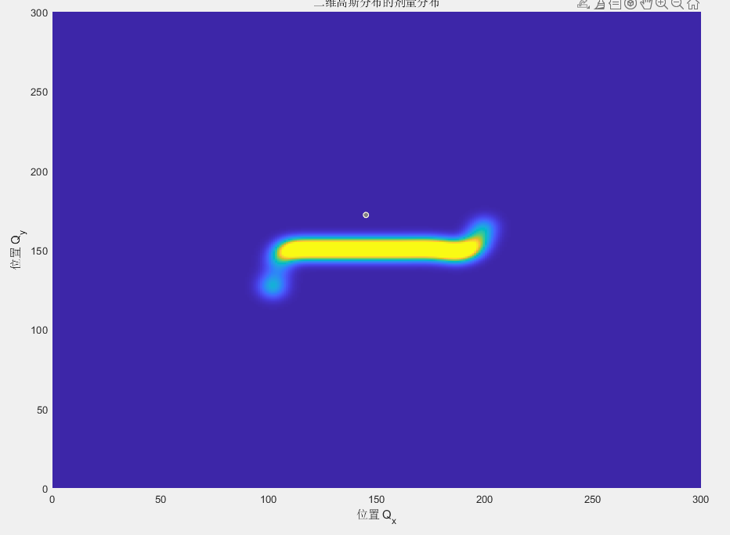
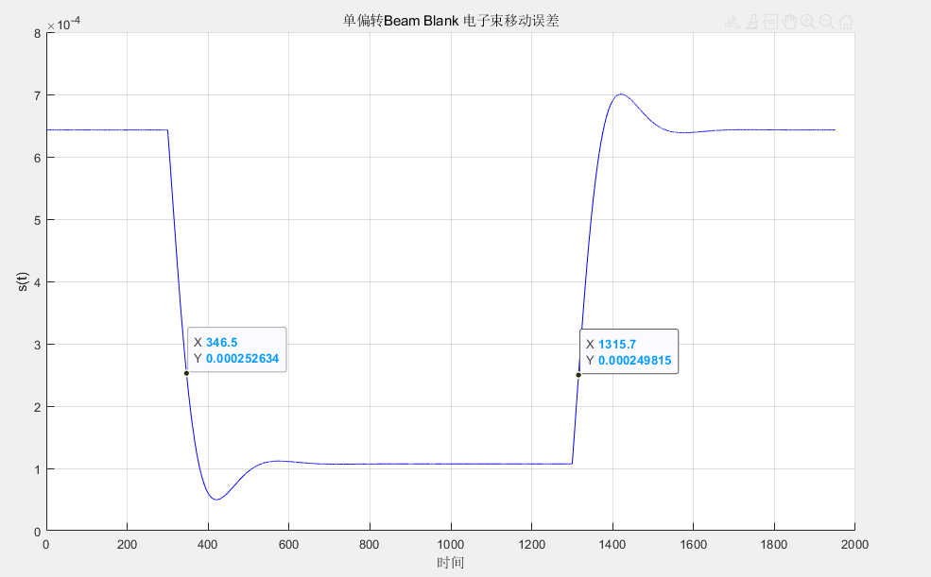
30kev
Beam on

Slide 34
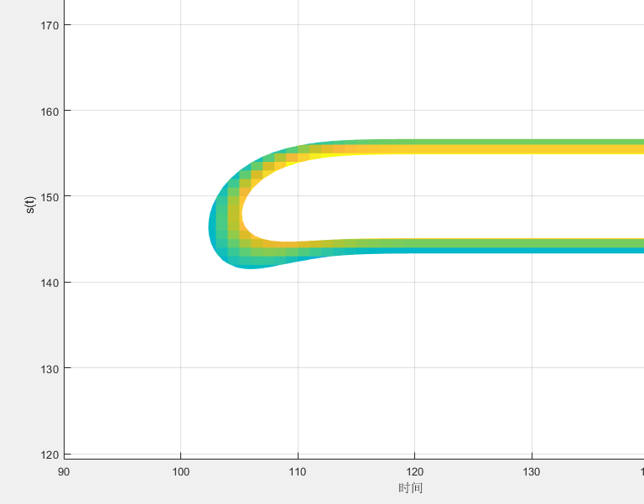
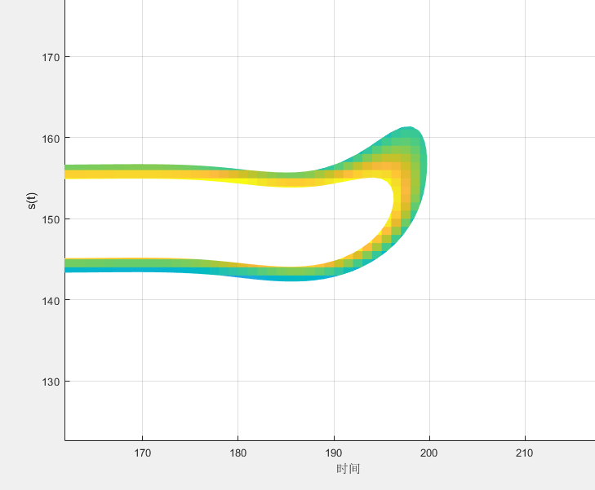
5Mhz
5nm
10nm
4nm
6nm
20nm

Slide 35
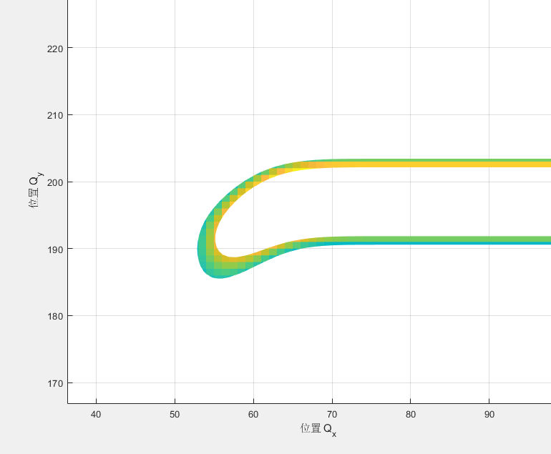

10Mhz
11nm
10nm
5nm
12nm
49nm

Slide 36


20Mhz
15nm
10nm
10nm
85nm
20nm

Slide 37


50Mhz
10nm
19nm
14nm
57nm
138nm

Slide 38


50kev
Beam on

Slide 39


5Mhz
5nm
10nm
1nm
18nm
5nm

Slide 40


10Mhz
8nm
10nm
4nm
39nm
11nm

Slide 41


20Mhz
10nm
10nm
8nm
73nm
25nm

Slide 42


50Mhz
10nm
10nm
10nm
54nm
115nm

Slide 43
统计结果以及分析
随着图像扫描速度增加，图像两端由束闸产生的“尾影”越大
对于5MHz及其以下的扫描速度可以认为影响忽略不计。
同时通过对比可以发现，在相同的条件下50KeV的“尾影”要小于30KeV产生的“尾影”。通过推测50KeV的飞行速度更快，极板间的电压变化作用时间更短。
 | 30KeV |  |  |  | 50KeV
 | 尾端 |  | 前端 |  | 尾端 |  | 前端
 | 横向误差 | 纵向误差 | 横向误差 | 纵向误差 | 横向误差 | 纵向误差 | 横向误差 | 纵向误差
5MHz | 6nm | 4nm | 20nm | 5nm | 5nm | 1nm | 18nm | 5nm
10MHz | 12nm | 5nm | 49nm | 11nm | 11nm | 4nm | 50nm | 8nm
20MHz | 20nm | 10nm | 85nm | 15nm | 25nm | 8nm | 73nm | 10nm
50MHz | 57nm | 14nm | 138nm | 19nm | 54nm | 10nm | 115nm | 10nm

Slide 44
新结构——可行性分析

Slide 45


对于极板结构的设计主要关注的几个问题
极板的大小，间距，以及形状
极板间电压的选取
光阑的大小以及空间位置

Slide 46
通过计算，讨论关于新结构的一些构想
满足对更高加速电压的设计
满足对更快扫描频率的设计
对接下来马蹄形双极板设计的可行性
针对两种设计 进行讨论
小极板 大电压 --目前的结构
大极板 小电压 --论文中的结构

Slide 47
新结构——关于光阑选取的讨论

Slide 48
目前的设计
偏转电压=200V
极板长度=12.5mm
极板间距=0.5mm
gap长度=10mm

Slide 49

50kev
设计的光阑大小500微米
设计的光阑大小100微米

Slide 50

100keV
设计的光阑大小500微米
光阑的一侧
设计的光阑大小100微米
光阑的另一侧

Slide 51
分析
根据上述计算可以发现对于目前这种极板构型，对于高加速电压，无法提供有效的光阑设计。
主要是由于
极板间距太过狭窄（500微米）
极板电压过大 （200V）

Slide 52
新设计（论文中提供的一种针对100KeV电子束曝光机）
极板间电压=7.5V
极板长度=48mm
极板间距=2mm
gap=40mm
光阑直径=30微米/67.5微米

Slide 53

100keV
设计的光阑大小67.5微米
设计的光阑大小30微米

Slide 54

50KeV
调整的的光阑大小200微米
调整的的光阑大小100微米
设计的光阑大小67.5微米
设计的光阑大小30微米

Slide 55
新结构——成像效果的讨论

Slide 56


对比两种结构在100kev下 “物”偏差的分布
目前的设计
论文中的设计
34.5nm
16.8nm
说明

Slide 57


横向对比两种结构在50kev下 物差的分布
目前的设计
论文中的设计
83.4nm
43.4nm

Slide 58
结论
在结构上，通过增加极板长度，降低极板电压，可以降低电子束偏移效果，同时可以提供一个有效的光阑设计。
后续更高扫描频率的束闸设计里需要对目前的装置进行修改。

Slide 59
新结构——关于信号上升沿时间的讨论

Slide 60

关于当前信号产生的偏移
2.7微米
43.4nm
对于48mm，7.5V极板结构设计，左图使用目前114ns上升沿信号，右图使用3ns上升沿信号，物差产生的时间会减小，但物差本身会增大数倍。从43.4nm-2.7μm

Slide 61

频率对物的影响效果
通过计算可以得知最大偏移“物”差大小与信号上升沿时间成反比。
电路设计应选择两端
扫描速度容忍度 （5nm ）
10ns-100ns 10mv电压抖动 产生展宽10nm

Slide 62
新结构——后续双偏转的效果（来自文章）

Slide 63

文章中的计算结果
蓝色部分为单极板的
红色部分为双极板的

Slide 64
后续工作
分析实际在整个光学系统中，这个装置实际能够设置的大小。从而确定极板大小尺寸。
以及在此处光阑的理想大小，方便确定最后的极板间电压大小。
对信号进行升级。减小上升沿的长度。
有了确定的极板大小范围和间距范围后，可以对双极板的间距，以及马蹄形回路的长度（延迟时间）进行设计。

Slide 65
程序计算精度——结果对比

Slide 66


计算对比

Slide 67
分析
对于0的处理：
目前由于计算光路反向延长线时会涉及到一些分母为0的情况，会对信号进行平移处理。计算后再平移回来，这里会导致计算结果产生偏差。目前没有更好的方法。
对于残差的处理
由于计算方法的原因计算结果有一定的残差积累导致结果不精确，这种效应会由计算
网格的密度产生区别，后续会使用残差权重的数值计算方法修改程序，尽量还原精确解。

Slide 68
谢谢

